Slide 1
Université Cadi Ayy ad
Master Sciences des Données et Analytiques
CCP-Net : Prédiction de l'Attrition Client par Réseaux de Neurones Hybrides
PRÉSENTÉ PAR :
Salma Belaalia Sarra Homada
Notes:
L'objectif de ce travail est de développer un modèle de prédiction de l'attrition client, ou 'churn', en utilisant des réseaux de neurones hybrides.

Slide 2
Sommaire
01
Introduction
04
Prétraitement des données
02
État de l'art
05
Résultats Expérimentaux
03
Méthodologie
06
Conclusion
Notes:
Voici l'architecture de notre présentation.
Nous commencerons par une introduction au contexte et à la problématique du churn client.
Ensuite, nous ferons un tour d'horizon de l'état de l'art des méthodes existantes.
Puis, nous détaillerons notre méthodologie, avant de présenter les prétraitements que nous avons appliqués aux données.
Nous exposerons ensuite l'architecture du modèle CCP-Net, suivie des résultats expérimentaux.
Enfin, nous conclurons en résumant nos travaux et en ouvrant des perspectives.

Slide 3
Introduction & Contexte

Slide 4

Introduction
Qu'est-ce que le churn client ?
Le churn client : phénomène critique dans Telecom, Banque, Assurance et Médias
Coût d'acquisition d'un nouveau client = 5× le coût de rétention
Churn client
Perte de clients = perte de revenus
ML classique : feature engineering manuel, limité aux relations non linéaires complexes
Modèles limités
ML/DL simples insuffisants
DL simple : incapable de capturer simultanément dépendances globales, locales et temporelles
CCP-Net
Architecture hybride proposée
Déséquilibre des classes : datasets churn fortement déséquilibrés (taux 11-27%)
Notes:
Commençons par le contexte.
Qu'est-ce que le churn client ? C'est le phénomène critique par lequel un client décide d'arrêter les services d'une entreprise. C'est un enjeu majeur dans des secteurs comme les Télécoms, la Banque, l'Assurance ou les Médias.
La perte d'un client a un impact financier considérable, et le coût d'acquisition d'un nouveau client est 5 fois supérieur au coût de rétention d'un client existant.
C'est pourquoi la capacité à prédire ce comportement est devenue stratégique pour les entreprises.

Slide 5

Problématique
Comment concevoir un modèle de prédiction de l'attrition client capable d'extraire simultanément les dépendances globales, temporelles et locales, tout en gérant efficacement le déséquilibre des classes, afin d'améliorer la précision et la robustesse des prédictions sur différents secteurs d'activité ?
5
Notes:
Malgré les avancées, les modèles actuels montrent leurs limites. Le Machine Learning classique repose sur un feature engineering manuel et peine à capturer des relations non linéaires complexes.
De même, le Deep Learning simple est souvent incapable de modéliser simultanément les dépendances globales, locales et temporelles qui existent dans les données.
Enfin, les datasets de churn sont fortement déséquilibrés entre les clients qui partent et ceux qui restent, ce qui fausse l'apprentissage.
Notre problématique centrale est donc la suivante :

Slide 6
Objectifs du Projet
Étudier les techniques existantes
Analyser les méthodes de Machine Learning et Deep Learning appliquées à la prédiction du churn client, identifier leurs forces et limitations respectives.
Concevoir l'architecture CCP-Net
Développer une architecture hybride combinant Multi-Head Self-Attention, BiLSTM et CNN pour une extraction multi-niveaux des caractéristiques.
Équilibrer avec ADASYN
Utiliser l'algorithme ADASYN pour générer des échantillons synthétiques et résoudre le problème de déséquilibre des classes dans les datasets churn.
Évaluer cross-sectoriel
Tester le modèle sur 4 datasets de secteurs différents (Telecom, Bank, Insurance, News) et comparer avec 18 modèles de référence.
Notes:
Pour répondre à cette problématique, nous nous sommes fixés quatre objectifs principaux.
Premièrement, étudier les techniques existantes de Machine et Deep Learning pour identifier leurs forces et leurs faiblesses.
Deuxièmement, concevoir une architecture hybride, que nous avons nommée CCP-Net, combinant un mécanisme de Multi-Head Self-Attention, un réseau BiLSTM et un réseau CNN.
Troisièmement, utiliser la technique d'équilibrage ADASYN pour traiter le déséquilibre des classes.
Enfin, évaluer notre modèle sur quatre datasets de secteurs différents (Télécom, Banque, Assurance et Médias) et le comparer à 18 modèles de référence.

Slide 7
État de l'Art

Slide 8
État de l'art
Méthodes de Machine Learning
Avantages
Simples à mettre en œuvre. Bonne interprétabilité.
Efficaces sur des données structurées.
Principaux algorithmes : Logistic Regression (LR) Decision Tree (DT) Random Forest (RF)
Support Vector Machine (SVM) XGBoost
Limites
Nécessitent une sélection manuelle des variables.
Capturent difficilement les relations complexes entre les données
Notes:
Pour notre état de l'art, nous avons commencé par les méthodes de Machine Learning. Nous retrouvons des algorithmes classiques comme la Régression Logistique, les Arbres de Décision, les Forêts Aléatoires, les SVM ou encore XGBoost.
Leurs principaux avantages résident dans leur simplicité et leur interprétabilité. Ils sont également très efficaces sur des données structurées.
Cependant, leur limite principale est qu'ils nécessitent une sélection manuelle des variables et qu'ils captent difficilement les relations complexes et non linéaires qui existent dans les données clients.

Slide 9
État de l'art
Méthodes de Deep Learning
Avantages
Extraction automatique des caractéristiques. Relations non linéaires
Performances élevées
Principaux algorithmes : ANN
CNN LSTM BiLSTM
Transformer
Limites
Dépendances locales limitées Dépendances globales incomplètes Approche hybride nécessaire
Notes:
Pour pallier ces limites, les méthodes de Deep Learning ont été introduites. Des modèles comme les ANN, les CNN, les LSTM, les BiLSTM ou les Transformers sont aujourd'hui couramment utilisés.
Leur atout majeur est l'extraction automatique des caractéristiques. Ils sont capables de modéliser des relations non linéaires et offrent des performances élevées.
Toutefois, certains modèles comme les LSTM ont du mal à capturer les dépendances globales, tandis que les CNN se concentrent sur les dépendances locales. Cela souligne la nécessité d'une approche hybride capable de combiner ces atouts

Slide 10

État de l'art
Approche hybride
Pourquoi CCP-Net ?
Multi-Head Self-Attention
Capture les dépendances globales entre les caractéristiques.
BiLSTM
Modélise les dépendances temporelles dans les deux directions (passé et futur).
CNN
Extrait automatiquement les caractéristiques locales les plus pertinentes.
Approches hybrides utilisées pour la prédiction du churn
Random Forest + XGBoost XGBoost + LSTM
CNN + LSTM, CNN + BiLSTM, Attention + LSTM
CCP-Net = Multi-Head Self-Attention + BiLSTM + CNN
Notes:
Pourquoi CCP-Net ? Pour répondre aux limites des modèles précédents, nous avons conçu une architecture qui combine trois briques complémentaires :
Le Multi-Head Self-Attention pour capturer les dépendances globales entre les caractéristiques.
Le BiLSTM pour modéliser les dépendances temporelles dans les deux directions, en exploitant les informations du passé et du futur.
Le CNN pour extraire automatiquement les caractéristiques locales les plus pertinentes.
Notre modèle CCP-Net est donc la fusion de ces trois techniques.

Slide 11
Méthodologie CCP-Net

Slide 12
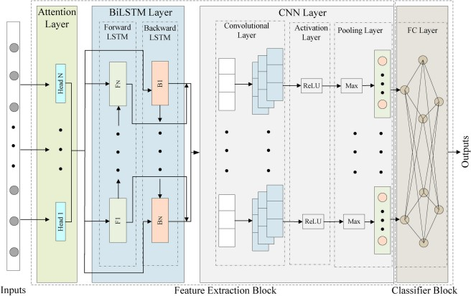
Méthodologie CCP-Net
Architecture globale
Notes:
Passons maintenant à la méthodologie. Voici l'architecture globale de notre modèle.
Les données prétraitées entrent dans le modèle par le biais d'une couche d'entrée.
Elles transitent ensuite par le bloc d'attention, qui va identifier les relations importantes entre les variables. La sortie de l'attention est ensuite transmise au BiLSTM, qui va analyser les séquences et capturer les dépendances temporelles.
Enfin, le CNN va extraire les motifs locaux et réduire la dimensionnalité des données, avant la couche de sortie qui produit la prédiction finale.

Slide 13
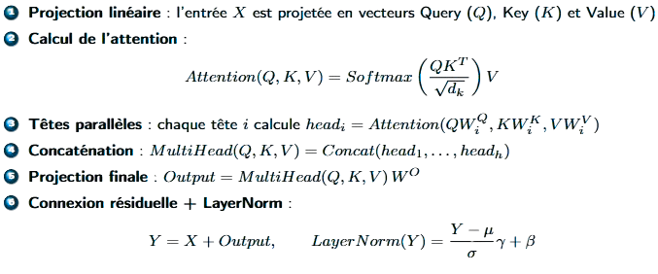
Méthodologie CCP-Net
Multi-Head Self-Attention
Étapes : Analyse simultanément toutes les caractéristiques.
Identifie les relations importantes entre elles
Capture les dépendances globales
Notes:
Le premier bloc de notre architecture est le Multi-Head Self-Attention.
Ce mécanisme analyse simultanément toutes les caractéristiques du client et identifie les relations importantes entre elles,
ce qui lui permet de capturer les dépendances globales dans les données.
Concrètement, l'entrée est projetée en vecteurs Query, Key et Value,
l'attention est calculée via un softmax normalisé, puis plusieurs têtes travaillent en parallèle avant d'être concaténées et projetées, avec une connexion résiduelle et une normalisation en sortie.

Slide 14
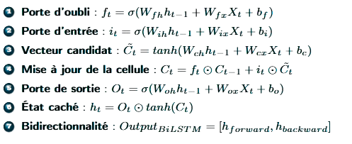
Méthodologie CCP-Net
BiLSTM
Étapes :
Analyse les séquences dans les deux directions.
Capture les dépendances temporelles.
Exploite les informations passées et futures.
Notes:
Le deuxième bloc est le BiLSTM, qui analyse les séquences dans les deux directions,
passé et futur, et capture ainsi les dépendances temporelles.
Il repose sur des portes d'oubli, d'entrée et de sortie qui régulent le flux d'information dans la cellule mémoire,
et la bidirectionnalité permet de combiner l'état caché forward et backward pour une représentation plus riche.

Slide 15
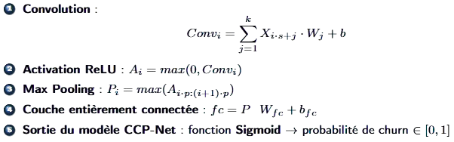
Méthodologie CCP-Net
CNN
Étapes :
Extrait automatiquement les caractéristiques locales.
Détecte les motifs importants. Réduit la dimension des représentations.
Notes:
Enfin, la couche CNN
extrait automatiquement les caractéristiques locales et détecte les motifs importants.
Après la convolution, une activation ReLU et un max pooling réduisent la dimension,
puis une couche entièrement connectée avec une fonction sigmoïde produit la probabilité finale de churn, comprise entre 0 et 1.

Slide 16
Prétraitement des données
Notes:
passons au prétraitement des données

Slide 17
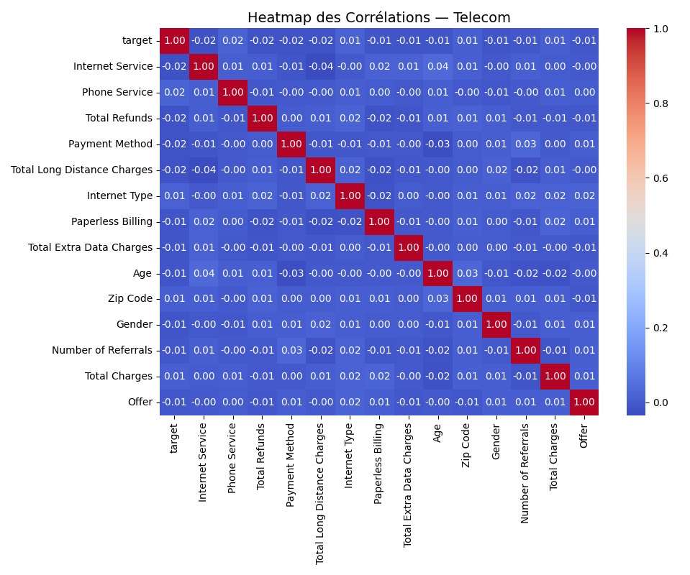
Présentation des Datasets
Dataset | Échantillons | Features | Taux Churn | Secteur
Telecom | 7 043 | 38 | 26.58% | Télécom
Bank | 10 000 | 14 | 20.37% | Banque
Insurance | 33 908 | 17 | 11.70% | Assurance
News | 15 855 | 19 | 19.15% | Médias
Sélection de features
Suppression des colonnes avec une corrélation < seuil (0.01 – 0.05 selon le dataset) avec la variable cible , afin de réduire le bruit et le surapprentissage.
17
Notes:
Nous avons testé notre modèle sur quatre datasets issus de secteurs différents :
Telecom avec 7043 échantillons et un taux de churn de 26.58%, Bank avec 10 000 échantillons, Insurance avec 33 908 échantillons — le plus volumineux — et News avec 15 855 échantillons.
Cette diversité nous permet d'évaluer la robustesse cross-sectorielle du modèle.
Nous avons également effectué une sélection de features en supprimant les colonnes dont la corrélation avec la cible était inférieure à un seuil entre 0.01 et 0.05, afin de réduire le bruit et le surapprentissage, comme le montre la heatmap des corrélations pour Telecom.

Slide 18
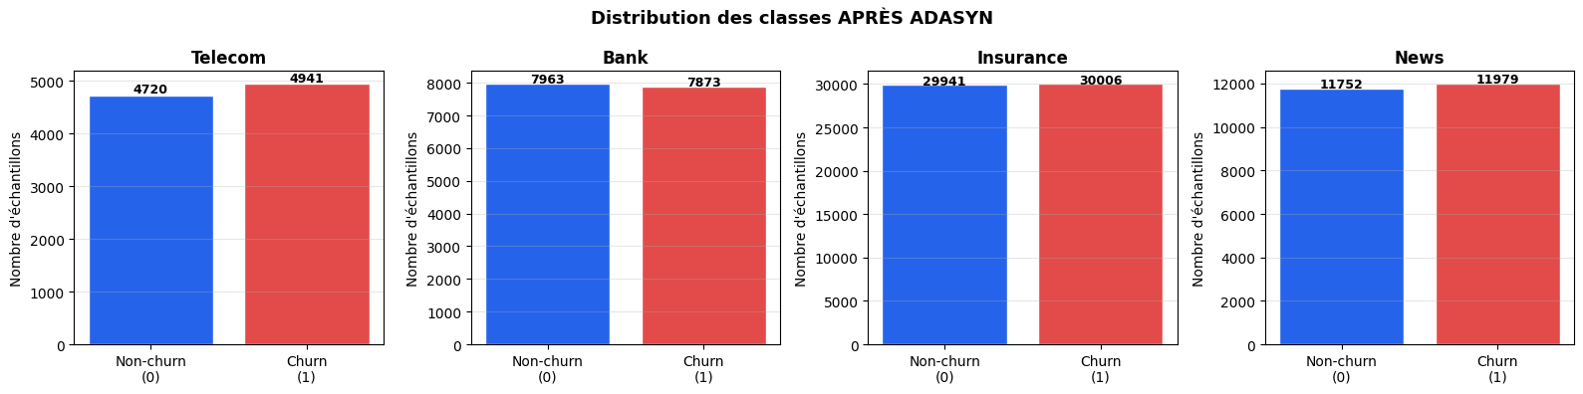
Prétraitement des données
Nettoyage
→
Encodage
→
Sélection
→
Normalisation
→
ADASYN
Détails Techniques
Encodage : Label + OneHot selon le type Sélection : corrélation > seuil (0.01-0.05) StandardScaler : mean=0, std=1 ADASYN : génération synthétique ciblée
Validation croisée : 10-fold garantit la stabilité et la fiabilité des résultats reportés.
18
Notes:
Le pipeline de prétraitement suit cinq étapes :
nettoyage, encodage — Label et OneHot selon le type de variable —, sélection des features par corrélation,
normalisation avec un StandardScaler, et enfin ADASYN pour générer des échantillons synthétiques ciblés et rééquilibrer les classes,
comme on le voit sur ces distributions après ADASYN.
Et Une validation croisée à 10 folds garantit la stabilité et la fiabilité des résultats.

Slide 19
Résultats Expérimentaux
19
Notes:
Voyons maintenant les Résultats Expérimentaux

Slide 20
Résultats Expérimentaux — CCP-Net
Dataset / Modèle | Accuracy | Precision | Recall | F1-Score
Telecom | 80.54% | 62.21% | 86.74% | 71.94%
Bank | 78.44% | 48.94% | 72.12% | 57.88%
Insurance | 87.31% | 47.34% | 66.22% | 55.02%
News | 68.83% | 46.18% | 44.16% | 37.13%
RÉSUMÉ DES PERFORMANCES
86.74%
Recall Telecom
(meilleur)
87.31%
Accuracy Insurance
(meilleur)
37.13%
F1-Score News
(plus faible)
4/4
Datasets testés
20
Notes:
Nous avons utilisé quatre jeux de données de secteurs différents : Telecom avec 7 043 échantillons et un taux de churn de 26,58%, Bank avec 10 000 échantillons et 20,37% de churn, Insurance avec 33 908 échantillons et 11,70% de churn, et News avec 15 855 échantillons et 19,15% de churn. Après le nettoyage, nous avons effectué une sélection de features en supprimant les colonnes faiblement corrélées avec la variable cible, afin de réduire le bruit et le surapprentissage.

Slide 21
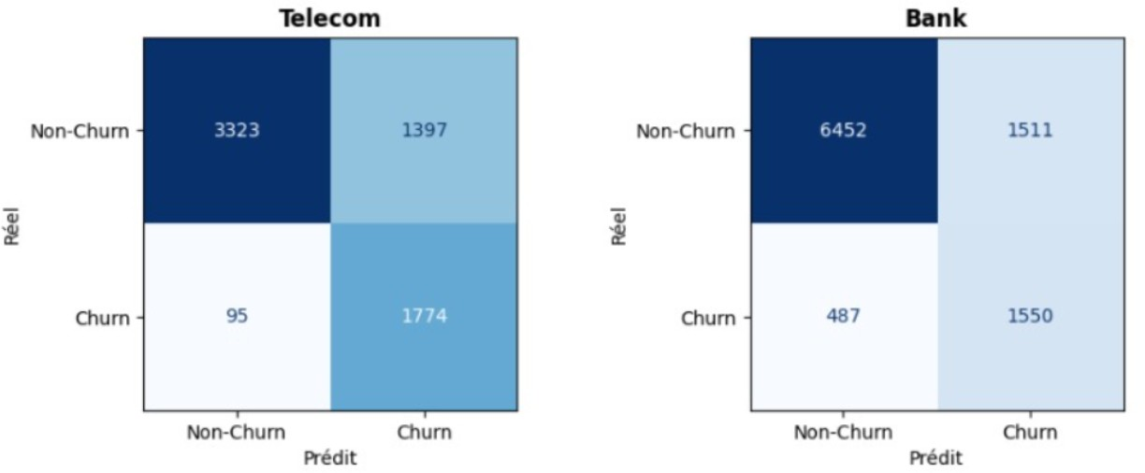
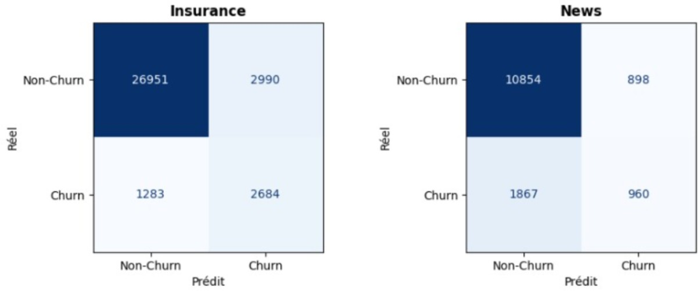
Analyse des Performances
21
Notes:
Ces matrices de confusion illustrent la performance par secteur.
Sur Telecom par exemple, le modèle identifie correctement 1774 clients churners sur 1869,
avec seulement 95 faux négatifs.
Sur Insurance, malgré un fort déséquilibre initial des classes, le modèle reste performant avec 2684 vrais positifs correctement détectés.

Slide 22
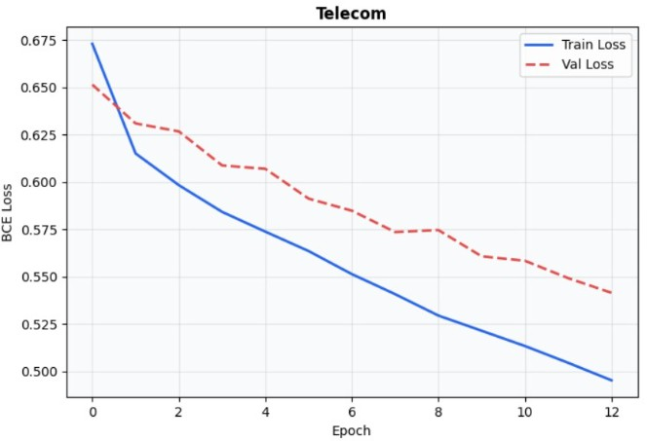
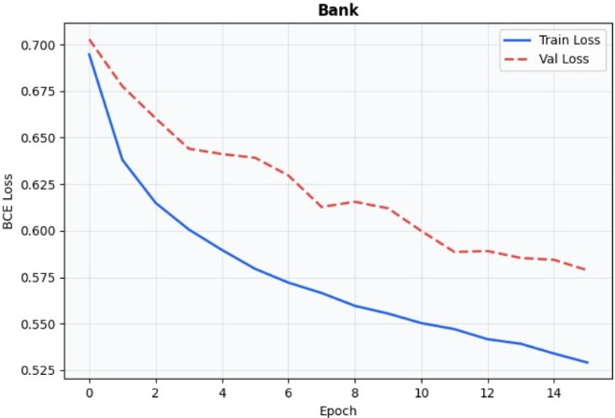
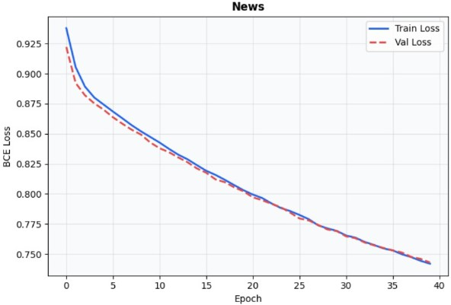
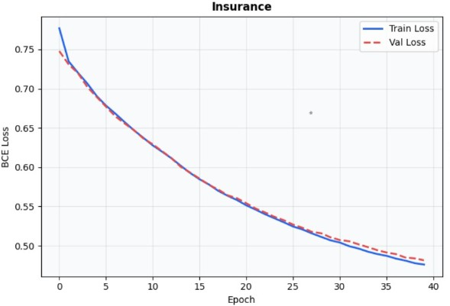
Analyse des Performances
22
Notes:
Les courbes de perte montrent une convergence stable entre l'entraînement et la validation sur les quatre datasets, sans signe d'overfitting majeur — les courbes train et validation restent proches et décroissent de manière cohérente, ce qui confirme la bonne généralisation du modèle.

Slide 23
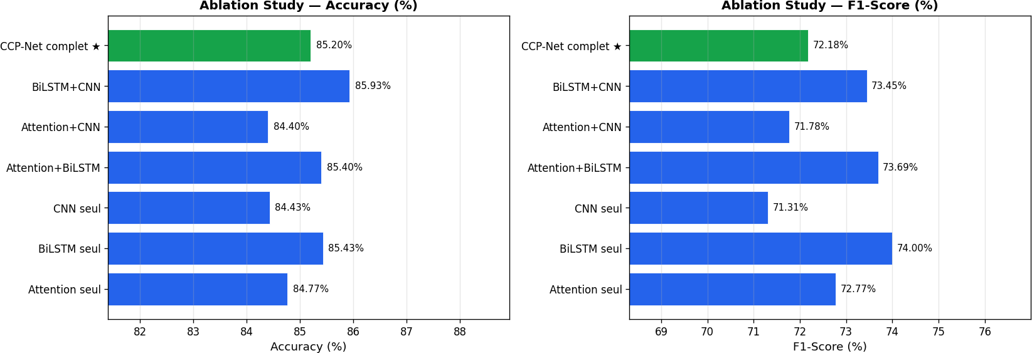
Analyse des Performances
Ablation Study — impact de chaque module (dataset Telecom)
Observations Clés
Attention seule : 84.77 % — bonnes interactions globales, manque de localité
BiLSTM seul : 85.43 % — meilleure capture temporelle
CNN seul : 84.43 % — extraction locale efficace
CCP-Net complet : 85.20 % accuracy / 72.18 % F1 — meilleur compromis
23
Notes:
Nous avons mené une étude d'ablation sur Telecom pour évaluer la contribution de chaque module.
L'attention seule atteint 84.77% d'accuracy — bonnes interactions globales mais manque de localité.
Le BiLSTM seul atteint 85.43%, avec la meilleure capture temporelle.
Le CNN seul atteint 84.43%, efficace pour l'extraction locale. Le modèle complet CCP-Net obtient 85.20% d'accuracy et 72.18% de F1-score, ce qui représente le meilleur compromis global entre les trois dimensions : globale, temporelle et locale."

Slide 24
Conclusion
Notes:
Pour conclure

Slide 25
Conclusion
Reproduction et évaluation de l'architecture hybride CCP-Net pour la prédiction du churn. Combinaison du Multi-Head Self-Attention, du BiLSTM et du CNN pour exploiter les informations globales, temporelles et locales.
ADASYN améliore l'équilibrage des classes et renforce la robustesse du modèle.
Les résultats montrent que CCP-Net surpasse plusieurs méthodes classiques de Machine Learning et de Deep Learning.
Notes:
Nous avons reproduit et évalué l'architecture hybride CCP-Net pour la prédiction du churn, en combinant Multi-Head Self-Attention, BiLSTM et CNN pour exploiter simultanément les informations globales, temporelles et locales.
L'utilisation d'ADASYN a permis d'améliorer l'équilibrage des classes et de renforcer la robustesse du modèle. Nos résultats montrent que CCP-Net surpasse plusieurs méthodes classiques de Machine Learning et de Deep Learning sur les quatre secteurs testés.

Slide 26
MERCI POUR VOTRE ATTENTION !
Notes:
.Et merci pour votre attention.

